Slide 1
THỜI GIAN, GIỜ VÀ LỊCH
9
Chủ đề
Bài 38: ÔN TẬP CÁC SỐ VÀ PHÉP TÍNH
TRONG PHẠM VI 10( TIẾT 2)
(trang 90-91)

Slide 2

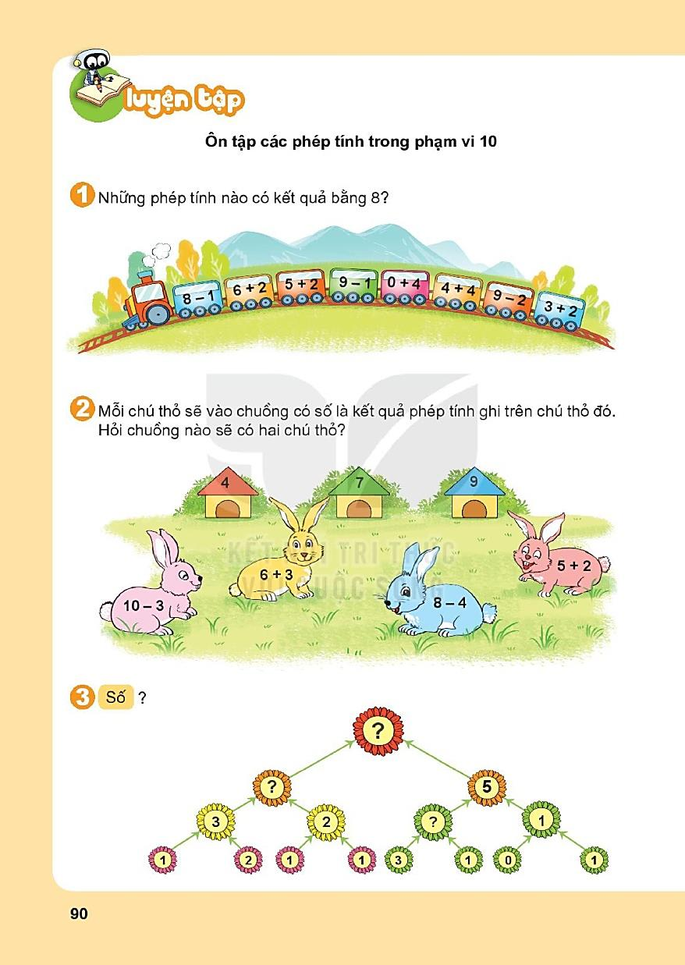

Slide 3
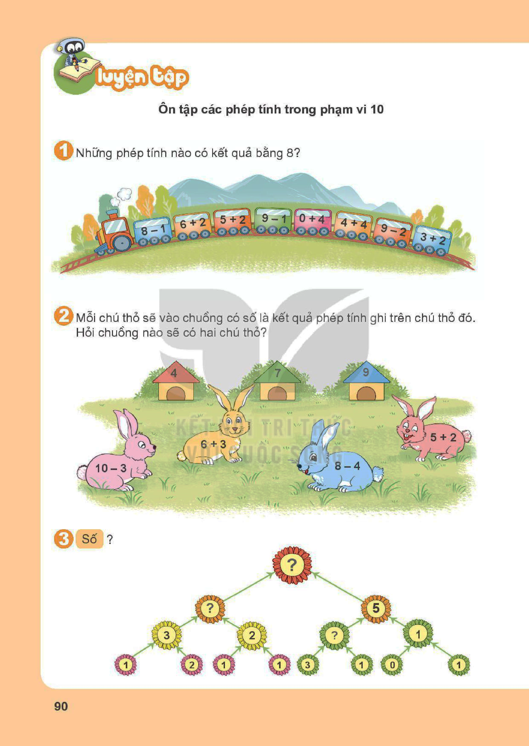

Slide 4
10
5
4

Slide 5

(
Nghỉ giải lao

Slide 6
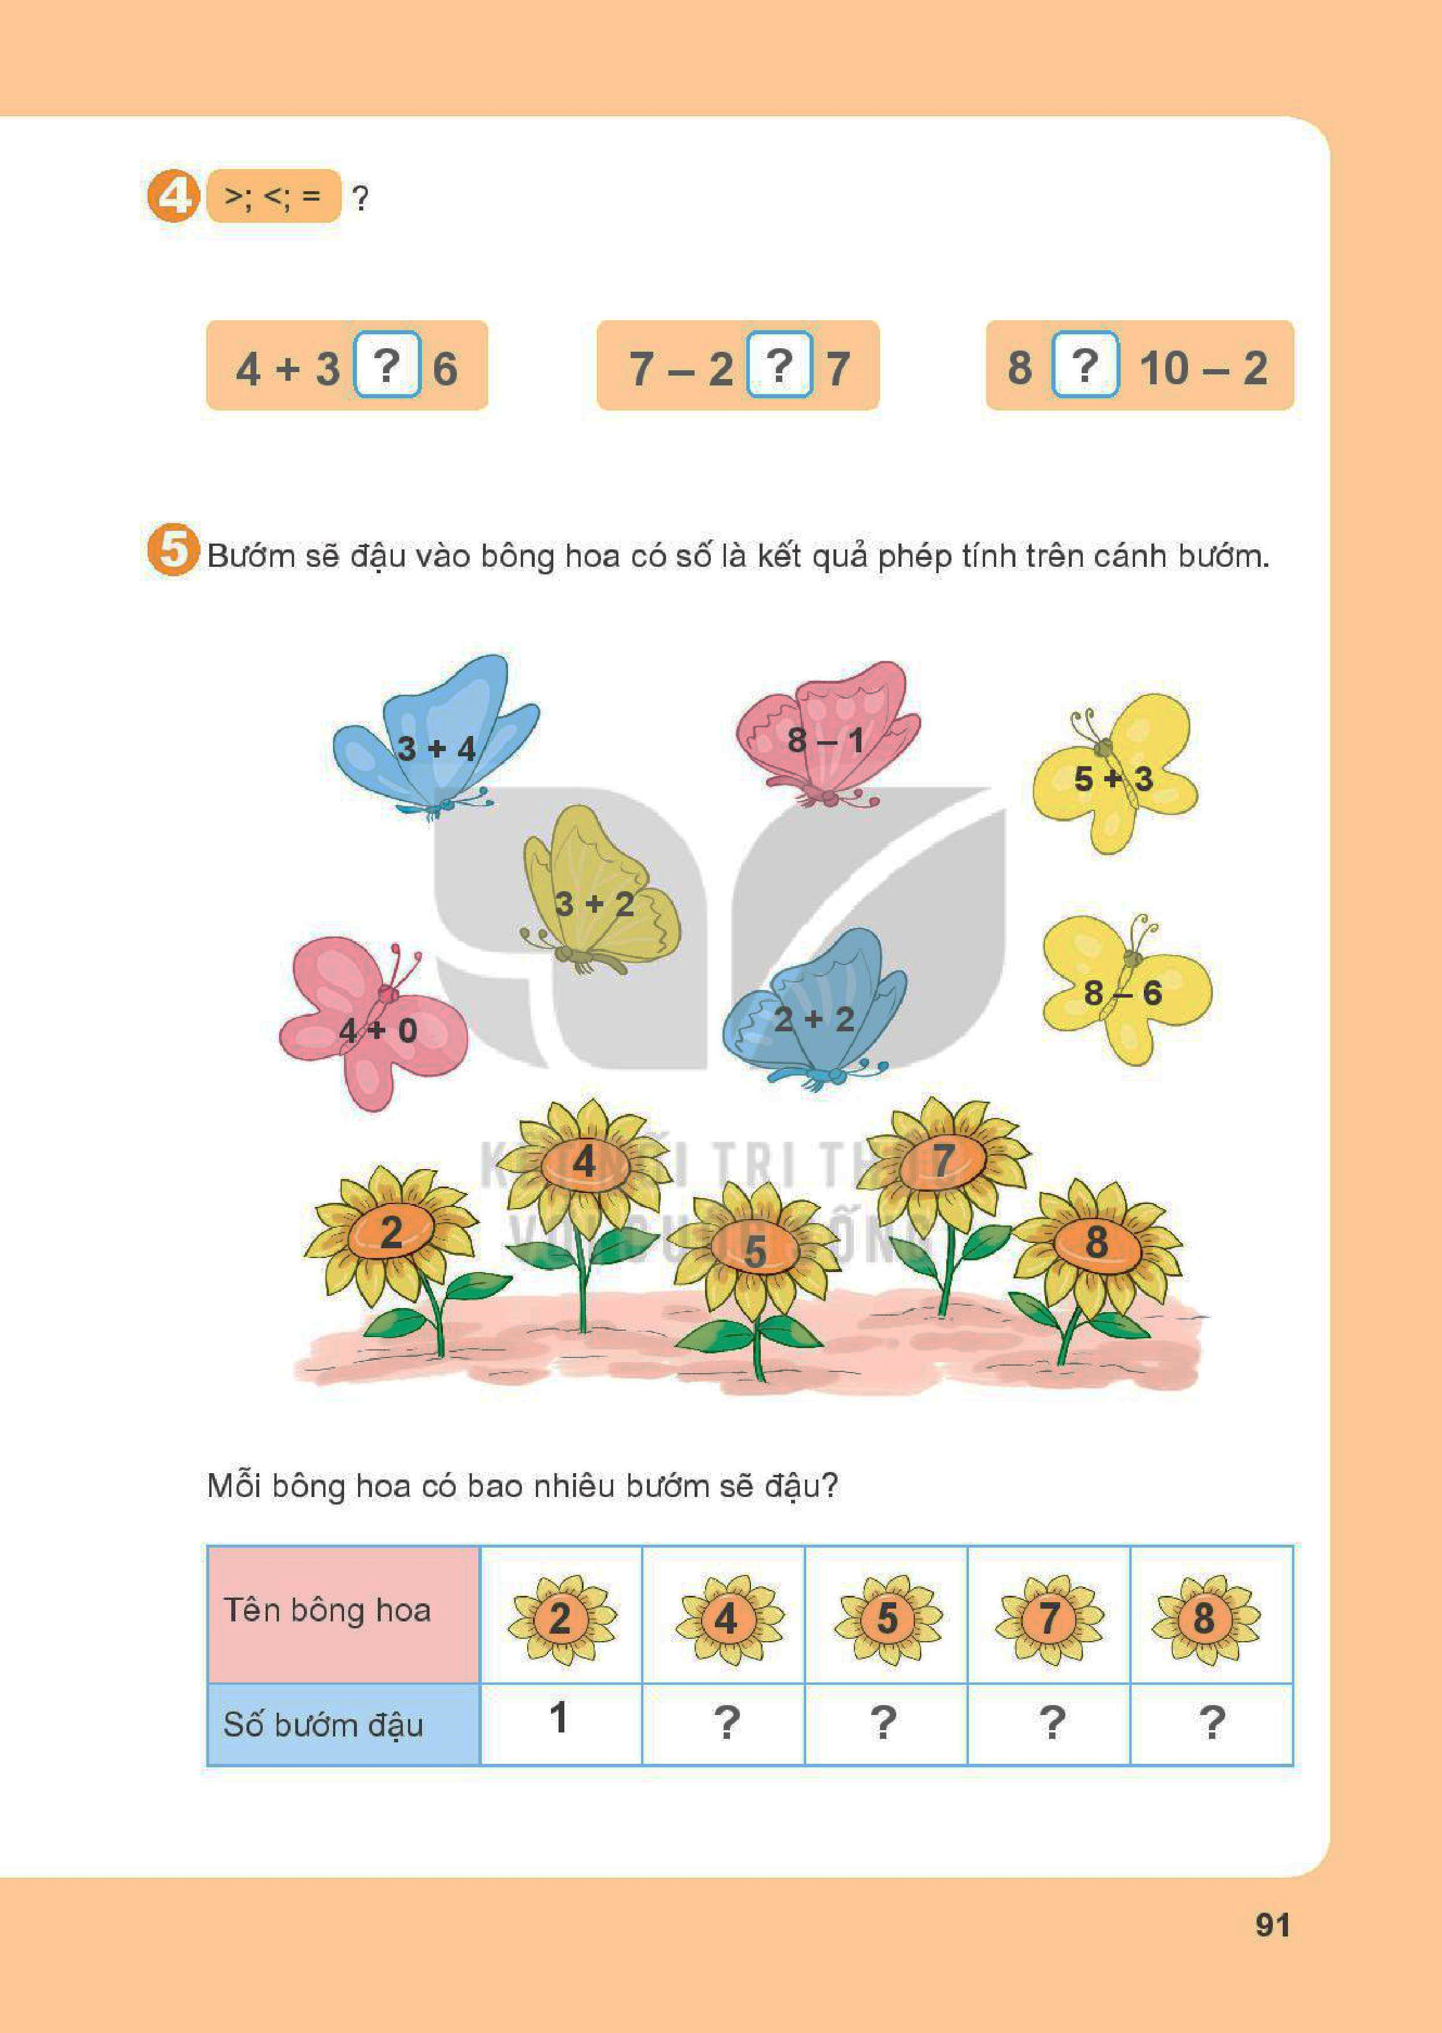
>
<
=

Slide 7
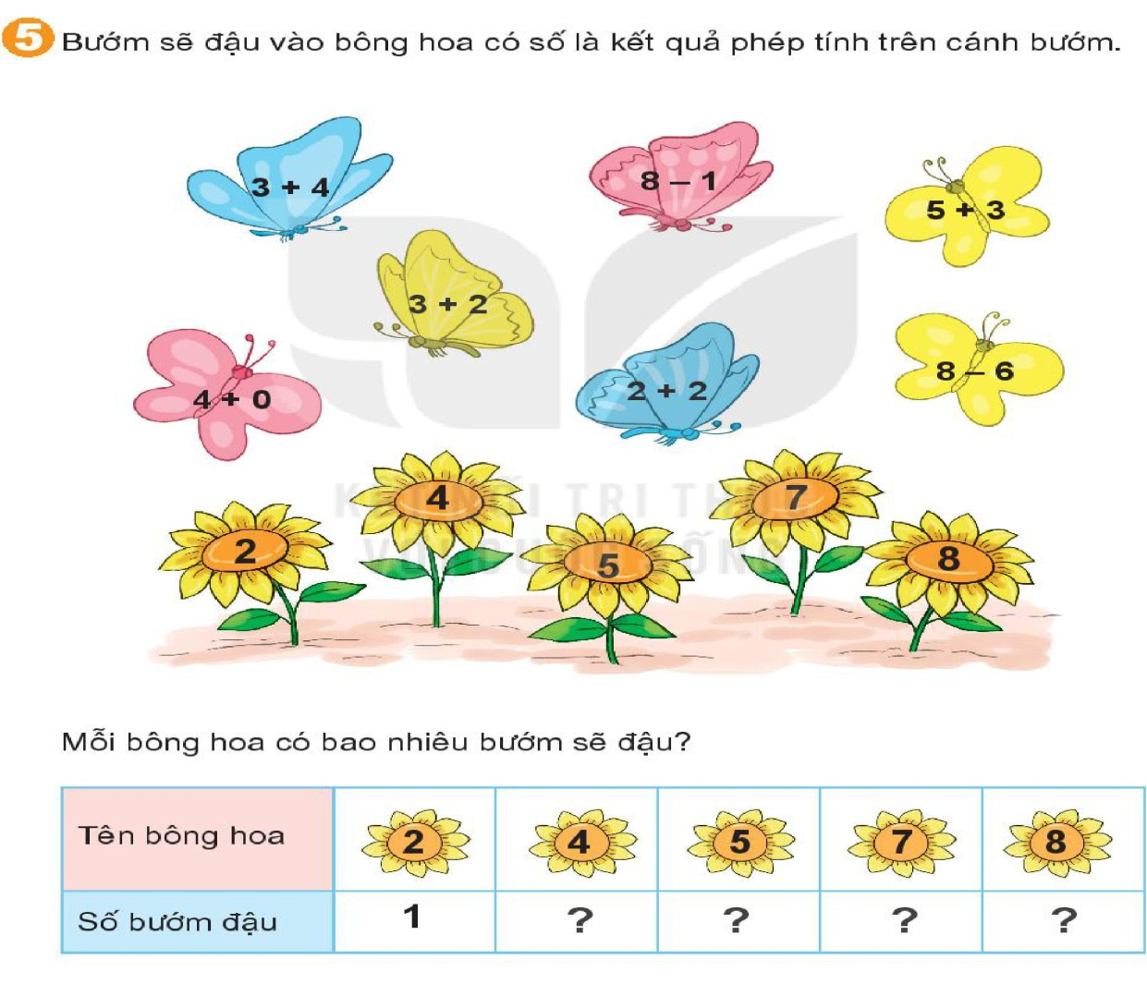
2
1
2
1

Slide 8
(
KẾT NỐI VÀ VẬN DỤNG

